Slide 1
ДӘРІС №3
КАРТОГРАФИЯЛЫҚ БҰРМАЛАНУЛАР

Slide 2
Жердің сфералық беті картада көрсетілгенде бұрмаланусыз көрсетілуі мүмкін емес. Үзіліссіз картографиялық көріністі жасау үшін оның бөліктерін созып немесе қысу керек. Бұл көрсетілген беттің геометриялық қасиеттерін өзгеріске ұшыратады, яғни бұрмаланулар болады.
Картографиялық бұрмалану дегеніміз – жер беті бөліктерінің геометриялық қасиеттерінің өзгеруі және олардың бөліктерінің жазықтықта орналасуы. Бұрмаланулар болып сызықтар ұзындығы, берілген бағыттар арасындағы горизонталь бұрыштары, аудандардың пішіні мен өлшемі болады. Сондықтан картографиялық бұрмаланудың төрт түрін айтуға болады:
сызық ұзындығының бұрмалануы;
бұрыштардың бұрмалануы;
пішіннің бұрмалануы;
ауданың бұрмалануы.

Slide 3
Сызықтардың ұзындықтарының бұрмалануы жер бетінің белгілі бір бөлігін жазықтыққа көшіргенде ұзындық масштабының өзгеруінен пайда болады. Жердің деңгейлік бетінің картада кескінделген бөлігінің ұзындығы əр түрлі болады.
Географиялық картадағы ұзындықтың бұрмалануын көршілес жатқан екі параллельді қиып өтетін меридиандардың өлшемдерін салыстыру арқылы анықтауға қолайлы.
Суреттегі ВА жəне DС қиындысының аралығы

Slide 4
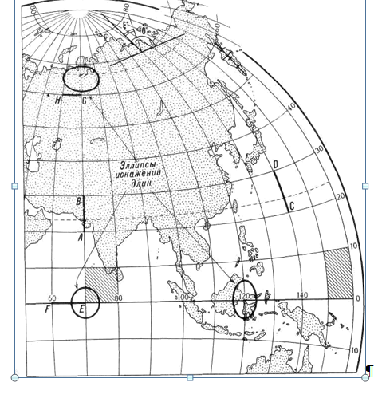

Slide 5
Бұрыштардың бұрмалануы жер элипсоидының белгілі бір нүктелерінің көлденең бұрыштарының географиялық картаның бетіндегі сол нүктенің көлденең бұрыштарымен сəйкес келмеуі арқылы анықталады.
Бұрыштың бұрмалануын бір ендіктің бойындағы екі түрлі бойлықта орналасқан меридиандар мен параллельдердің қиылысындағы бұрыштарды салыстыру арқылы анықтайды.

Slide 6
Пішіннің бұрмалануын картада кескінделген телімнің немесе аумақты алып жатқан нысанның пішіндерінің Жердің деңгейлік бетіндегі пішінінен айырмашылығының болуы арқылы анықталады. Бұрмаланудың бұл түрінің болуын көршілес жатқан екі параллель мен əртүрлі бойлықта қиып өтетін меридиандардың градус торларын бір-бірімен салыстыру арқылы анықтайды.
Суретте көрсетілгендей, көршілес жатқан 0⁰ пен 10⁰ параллельдерді əр түрлі бойлықтарда қиып өтетін көршілес меридиандардың торларын шрихпен сызады. Егер шрихталған картографиялық тор бірдей болса пішіннің бұрмалануы жоқ, егер бір-бірінен айырмасы болса бар деп есептеледі.

Slide 7
Картографиялық бұрмаланудың төртінші түрі ауданның бұрмалануы картаның əр түрлі бөліктеріндегі ауданның масштабының өзгеруіне байланысты туындайды. Картаның барлық бөлігінде ауданның масштабы тең болғанда ауданның бұрмалануы болмайды.
Ауданның бұрмалануын анықтаудың ең қарапайым əдісіне көршілес жатқан параллельдері əр түрлі бойлықтарда қиып өтетін меридтиандар түзетін картографиялық торды бір-бірімен салыстыру. Географиялық картаның əр түрлі бөлігінде ауданның масштабы бірдей болғанда, ауданның бұрмалануы болмайды

Slide 8
Картографиялық бұрмаланудың көрсеткіштері.
Картаның бұрмалануына талдау жасау картографиялық бұрмаланудың қандай да бір түрінің болу болмауын анықтаумен қатар олардың өлшемдерін де есептеп шығаруға мүмкіндік береді. Ондай есептерді бұрмалану көрсеткіштерін есептеу арқылы шығарады. Картаның көрсетілген бөлігіндегі белгілі бір бағыттың бойында ұзындықтың жеке басштабының бас масштабтан айырмашылығы үлкен болған сайын бұрмалану да артады. Сондықтан картадағы ұзындықтың бұрмалануы көрсеткіші ретінде жеке масштаб пен бас масштабтың қатынасы алынады. Ұзындықтың бұрмалануы көрсеткіші гректің μ əрпімен белгіленеді.
μ = жеке масштаб/бас масштаб

Slide 9
Ұзындықтың бұрмалануының ең үлкен жəне ең кіші көрсеткіштерінің бірін-бірі перпендикуляр қиып өтетін нүктесін ұзындықтың бұрмалануының басты бағыты дейміз.
Бұрыштардың бұрмалану көрсеткіші гректің ɛ (эпсилон) əрпімен белгіленеді. Бұрыштың бұрмалану көрсеткіші ɛ анықтау үшін картадағы параллельдер мен меридиандардың арасындағы бұрыш Ɵ (тета) өлшеп алып, шыққан саннан 90⁰ аламыз.
ɛ = Ɵ -90
мұндағы Ɵ (тета) – меридиандар мен параллельдердің аралығындағы өлшенген бұрыш. Егер бұрыш θ=115⁰, онда ε=25⁰.

Slide 10
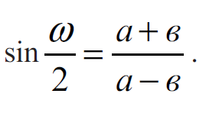
Параллельдер мен меридиандардың қиылысында бұрыш өзгермей түзу күйінде қалғанымен басқа бағыттағы бұрыштар өзгеруі мүмкін. Бағыт өзгерген сайын бұрыштың бұрмалану көрсеткіштері де өзгереді. Бұрыштың бұрмалануының жалпы көрсеткішін ω (омега) ретінде картаның белгілі бір бөлігіндегі нүктенің бұрыштарының бұрмалануының ең үлкен көрсеткіштерімен жер элипсоидының бетіндегі сол нүктенің бұрыштарының көрсеткіштерінің айырмасы алынады. а мен b көрсеткіші белгілі болғанда бұрыштардың бұрмалануының жалпы көрсеткіші ω төмендегі формуламен анықталады.

Slide 11

Ауданның бұрмалану көрсеткіші (р) картаның белгілі бір бөлігіндегі ұзындықтың бұрмалануының ең жоғары жəне ең төменгі көрсеткіштерін бір-біріне көбейту арқылы анықтайды.
р = а · b
Белгілі бір нүктелердегі басты бағыт картографиялық тордың сызықтары параллельдер мен меридиандарға кейде сай келіп, кейде сай келмеуі мүмкін. Басты бағыт градус торларына сай келген жағдайда а мен b көрсеткіштерін m мен n белгілі шамасы бойынша төмендегі формуламен есептеп шығарады:

Slide 12
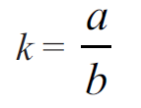
Бұл жағдайда көрсеткішті теңестіру арқылы ауданның бұрмалану көрсеткіші р анықталады.
p=m*n*cosε
Географиялық картаның белгілі бір бөлігіндегі географиялық нысандардың пішінінің бұрмалану көрсеткіші (k) ұзындықтың ең жоғарғы (а) жəне ең төменгі көрсеткіштеріне (b) тəуелді болғандықтан пішіннің бұрмалануы (k) төмендегі формуламен анықтайды:

Slide 13
Географиялық картаның əр түрлі бөлігіндегі бұрмаланудың түрлерін бұрмалану эллипсінің көмегімен анықтайды. Бұрмаланудың түрлерін анықтау үшін картаның əр түрлі бөлігіндегі параллельдер мен меридиандардың қиылысқан жерлерінде дөңгелек төрт бұрыш эллипс, басқа да геометриялық пішіндер сызып нөлдік бұрмалану байқалатын параллельдер мен орталық меридианның түйіліскен жеріндегі градус торымен салыстырады.
Географиялық карталардың бір бөлігінен екінші бөлігіне өткендегі бұрмалану көрсеткіштерін изоколдардың көмегімен анықтайды. Географиялық карталардағы бұрмалану көрсеткіштері бірдей нүктелерді қосатын үзік сызықтарды изоколдар дейміз. Картографиялық бұрмаланудың мөлшері картада қамтылатын аумақтың ауданына байланысты.

